Slide 1
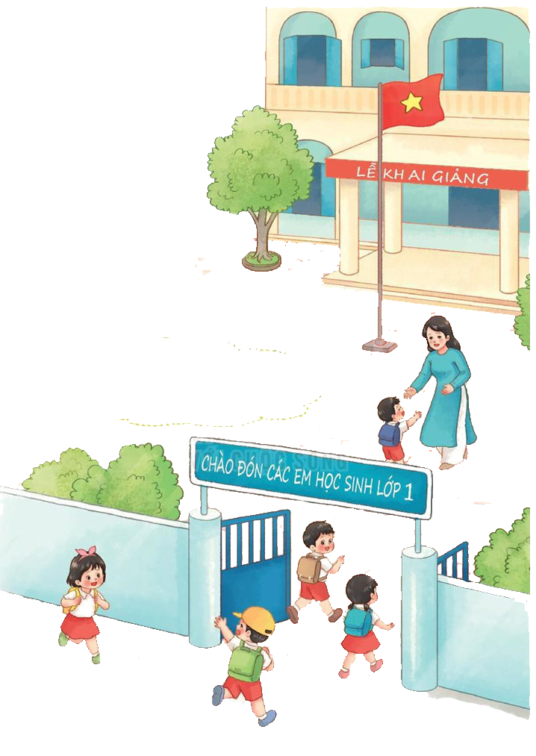
Chào mừng quý thầy cô và các bạn học sinh đến với tiết âm nhạc
Bản quyền TT-ÂN-Phi Trường 0987508433 cấm chia sẻ dưới mọi hình thức

Slide 2
Câu gia điệu và bức tranh của bài hát nào?

Slide 3
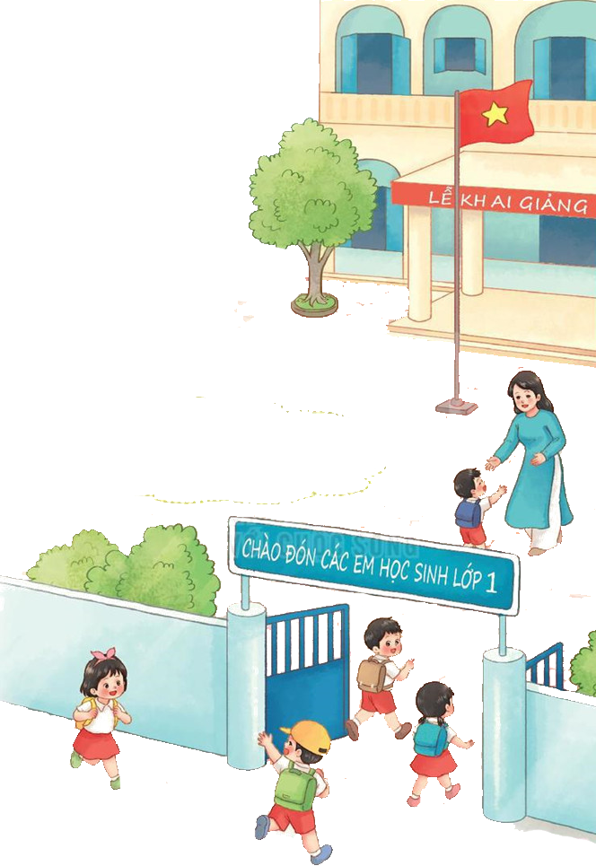
Âm nhạc 1
TIẾT: 10
-ÔN BÀI HÁT: LỚP MỘT THÂN YÊU
- ĐỌC NHẠC: BAN NHẠC ĐÔ – RÊ – MI

Slide 4
Ôn lại bài hát với các hình thức

Slide 5
Xem video mẫu và HD hát kết hợp bộ gõ cơ thể

Slide 6
HD hát theo sắc thái to nhỏ như Hình loa dưới

Slide 7
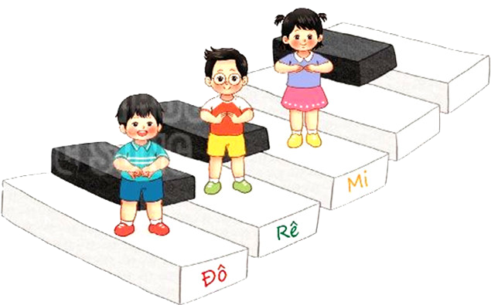
2.ĐỌC NHAC: BAN NHẠC ĐÔ – RÊ - MI
HD HS luyện cao độ 3 nốt Đô-rê-mi

Slide 8
GIỚI THIỆU VÀ ĐỌC MẪU
Giới thiệu bài đọc nhạc, đọc mẫu
Câu 1
Câu 2

Slide 9
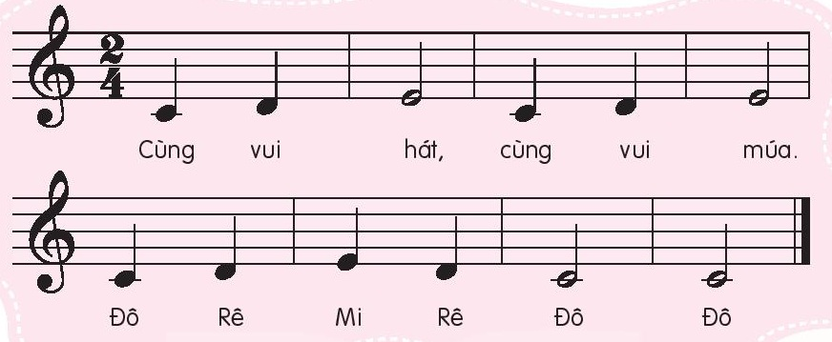
HD đọc tên nốt chưa có cao độ

Slide 10
DẠY ĐỌC NHAC TỪNG CÂU CÓ CAO ĐỘ
CÂU 1

Slide 11
CÂU 2

Slide 12
ĐỌC NHẠC CẢ BÀI CÁC HÌNH THỨC

Slide 13
LẦN 1 ĐỌC NHẠC-LẦN 2 GHÉP LỜI

Slide 14
TỔ 1 ĐỌC NHẠC-TỔ 2 GHÉP LỜI VÀ NGƯỢC LẠI

Slide 15
HD thế tay 3 nốt Đô-rê-mi

Slide 16
Đọc và làm mẫu thế tay và HD thực hiện đọc nhạc kết hợi làm ký hiệu bàn tay với các hình thức

Slide 17
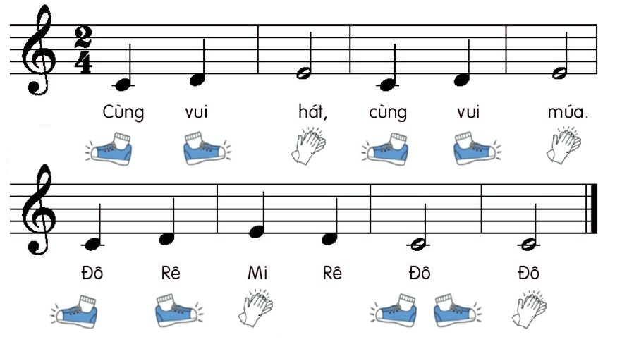
Đọc nhạc ghép lời kết hợp vận động cơ thể

Slide 18
Giáo dục-củng cố-dặn dò

Slide 19
Bản quyền TT-ÂN-Phi Trường 0987508433 cấm chia sẻ dưới mọi hình thức

